Slide 1
Dark Matter Limits from γ-ray/CR Obs
ガンマ線・宇宙線観測からのダークマターへの制限
August 6, 2013
Yukawa Institute, Kyoto University
Tsuneyoshi (Tune) Kamae
釜江常好
Stanford U (SLAC/KIPAC) and U of Tokyo (Physics Dept)
Acknowledgments: Slides borrowed from B. Cabrera, E. Charles, J. Conrad, A. Drlica-Wagner, S. Funk, T. Jeltema, T. Mizuno and Cosmic Frontier Workshop (March at SLAC)

Slide 2
Plan of the talk 話の流れ
Will try to be up-to-date but understandable for non-experts.
最新の情報を盛り込みつつ、隣接分野の方にも判りやすいよう努力します。

Slide 3
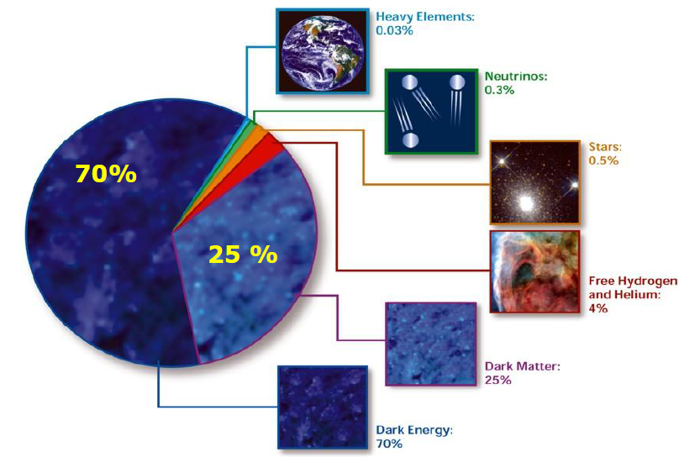
Composition of the Cosmos 宇宙の構成要素
Mean Energy Density
平均エネルギー密度
Total E sensed by grav
重力で感じるエネルギー
~10⁻²⁹g/cm³,
~6M_{p}c²/m³
But we find
しかし物質を探すと
0.3proton/m³
Known to exist for >70 yrs: discussed here
存在は70年前から知られていた:今回のテーマ
Biggest mystery but not discussed here
最大のなぞだが、ここでは触れない

Slide 4
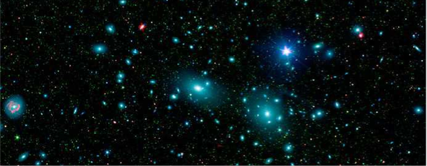
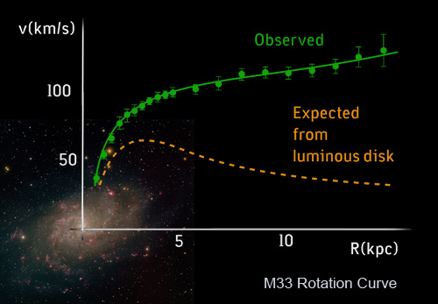
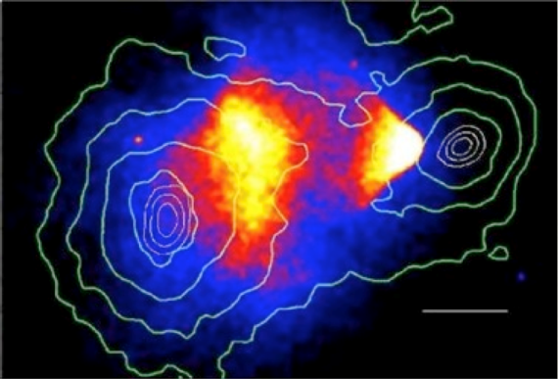
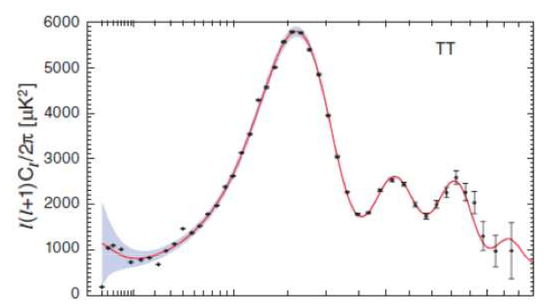
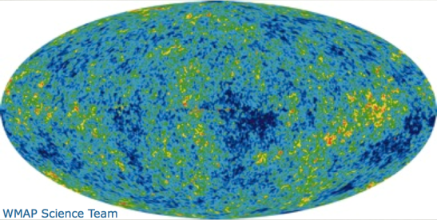
Observational Evidence for Dark Matter 暗黒物質がある観測的証拠
Galaxy cluster scale (~Mpc)
Galaxy scale
Zwicky (1937):
Missing mass on Galaxy Cluster scale
銀河団では銀河を束縛する力が不足
Rubin+(1980):
Missing mass on Galaxy scale
銀河では星/星雲の回転を支える力が不足
Clowe+(2006)：
Collisionless DM in Bullet Cluster
DMは無衝突で銀河団をすり抜ける
WMAP(2010):
DM imprint as CMB Acoustic Oscill at t=0.38Myr
CMBでは重力相互作用で音響振動(非バリオン）

Slide 5
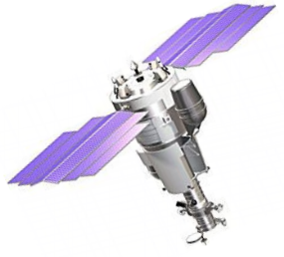
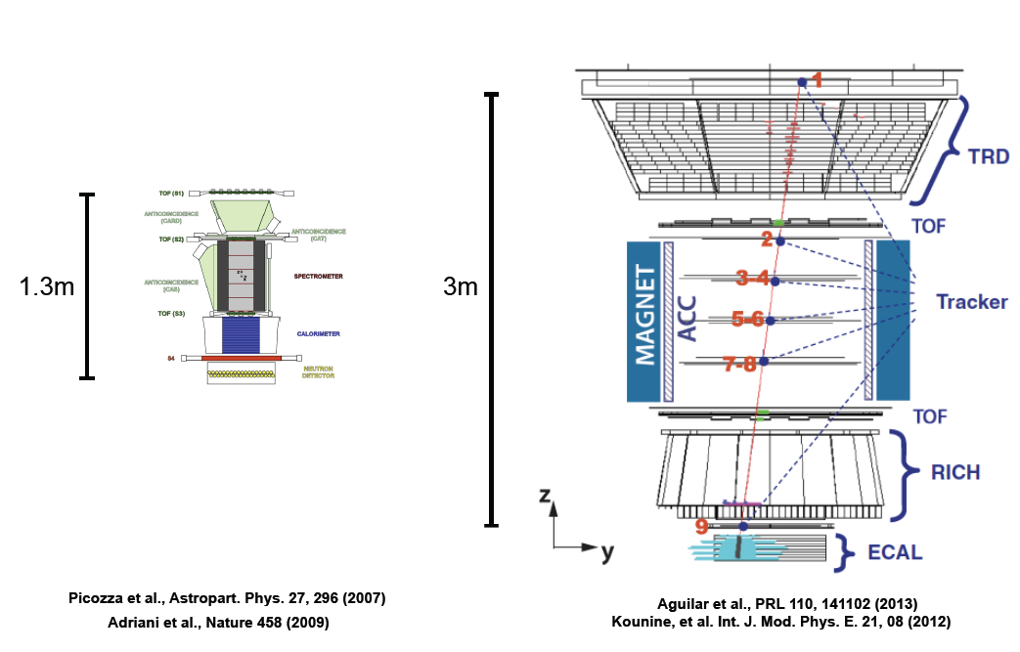
Recent Cosmic Ray Experiments
AMS-2
Launched on May 16, 2011
PAMELA
Launched on June 15, 2006

Slide 6
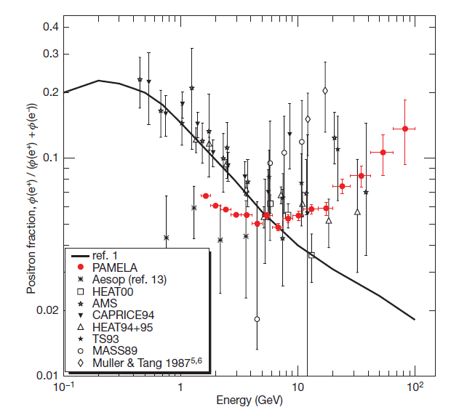
“Positron Abundance Anomaly” in Cosmic Ray 宇宙線の陽電子成分に「異常」
PAMELA “An anomalous positron abundance in cosmic rays
with energies 1.5–100 GeV” Nature Vol 458 (2 April 2009)
PAMELA measurements
PAMELAの測定結果
My view 私の意見
Important source type was missing
in this version of GALPROP model
A GALPROP spectr of e+/(e+ + e-)
比較のために参照された陽電子比

Slide 7
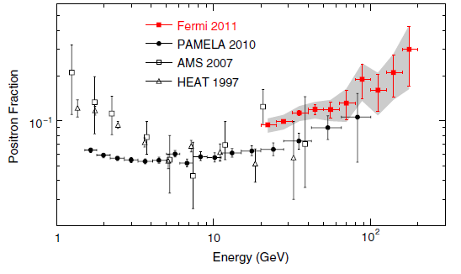
Possible Origins of “Positron Anomaly” 陽電子アノマリーの起源
PAMELA measurements confirmed by Fermi Large Area Telescope
If the GALPROP reference spectrum represents the entire astronomical sources then
もしGALPROPの参照スペクトルが天体起源の陽電子をすべて含むのなら
Dark Matter?

Slide 8
Particle Theory for Dark Matter 素粒子理論とダークマター
WIMP Miracle
Standard Model (SM) must break-down at mass scale (~100GeV)
Super Symmetry (SUSY) predicts WIMP as the least massive stable particle
= the preferred mass to get the right thermal relic density <σv> ~ 3 10⁻²⁶ cm³ s⁻¹
標準模型は100GeVを越えるあたりで、ほころびが現れなければならない
超対称性理論（SUSY)は、一番軽い粒子としてWIMPの存在を予言する
＝宇宙論で「都合がよい」DMの質量は100GeVあたりである
Victory for fundamental theory of particles and cosmos
素粒子と宇宙物理をつなぐ基礎理論の勝利

Slide 9
Candidates for Particle Dark Matter 素粒子ダークマターの候補
Frequently discussed DM candidates 良く議論されるDM候補
Super Symmetry (SUSY) particle(s) 超対称性理論で予想
Gravitino (mod SUSY) グラヴィティーノ（超対称性を修正）
Non-SUSY particles 超対称性でない理論から予想
Kaluza-Klein particles カルーザ・クライン理論
Axion アクシオン
However, DM models explaining PAMELA/Fermi/AMS2 positron fraction are
しかし、今日の主題である「陽電子比」を説明する「理論」は
Ad-hoc models and there are several for every claim of DM hints
特定の実験を説明するための理論で、「DMの兆候」 ごとに多く出される

Slide 10
Particle Dark Matter: Detection Method 素粒子ダークマター候補：検出方法
 | Mass | Cold/Warm | Detectability
 |  |  | LHC | Early Universe | Direct | Indirect
SUSY | TeV | Cold | O | X | O | O
Gravitino | keV | Cold/Warm | O | X | X | X
Kaluza-Klein | TeV | Cold | O | X | O | O
Axion | μeV | Cold | X | X | Δ | Δ
Feng 2010 Ann. Rev. Astron. Astrophys. 48: 495

Slide 11
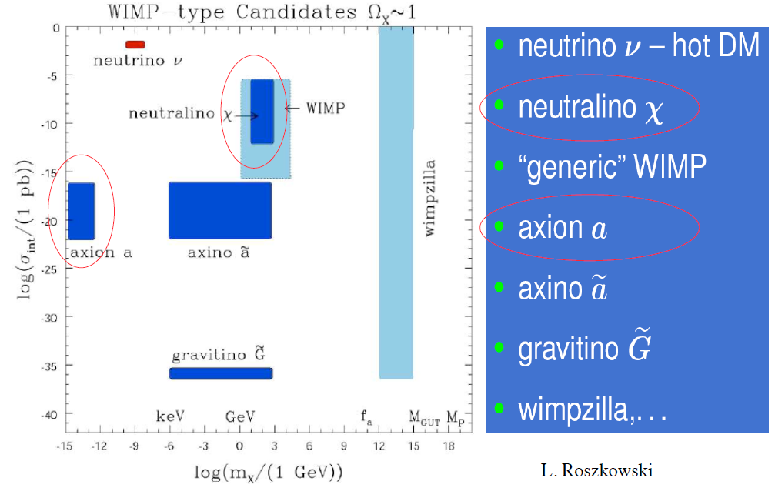
Candidates for WIMP DM WIMPダークマターの候補
相互作用の強さ
質量

Slide 12
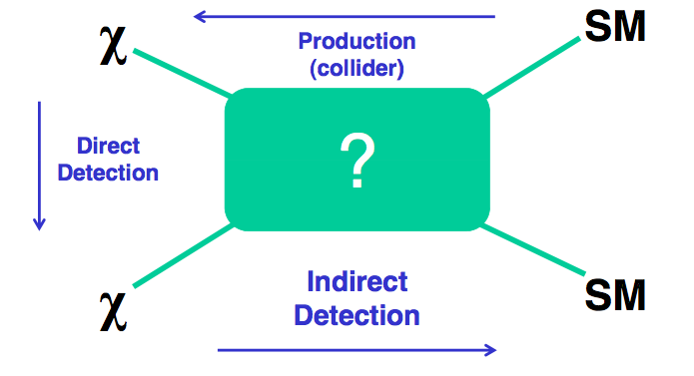
Direct Search and Indirect Search 直接探索と間接探索
Particle physics: Either produce (LHC), sense directly, or detect their decay products
素粒子物理学: 生成するか（LHC)、直接触れるか、崩壊生成物を観測する
DM particle
ダークマター粒子
Production in accelerator
加速器での生成
Standard Model particles
protons in accelerator,
nuclei in detector material,
e+, e-, pion, γ-ray, quark
標準模型の粒子
加速器内の陽子
検出器を構成する原子核
陽電子、電子、パイ中間子、ガンマ線
Scatt off nuclei in detector
検出器の原子核
との散乱
Det of decay products
崩壊生成物の観測

Slide 13
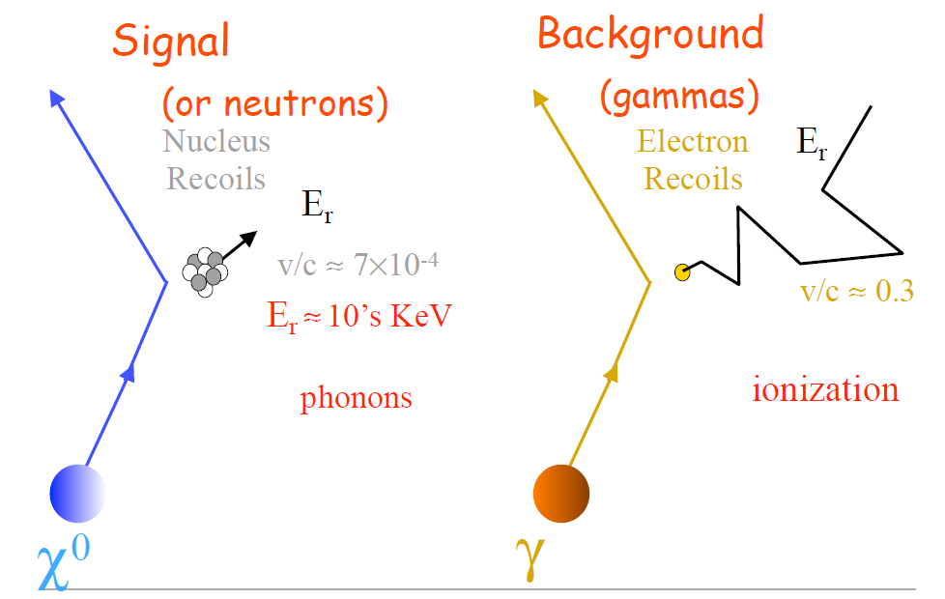
Direct Searches for DM ダークマターの直接探索
Detect the weak signals (ionization, phonon) emitted by nuclei kicked by DM
ダークマターによって蹴られた原子核が出す微弱信号（電離、フォノン）を検出

Slide 14
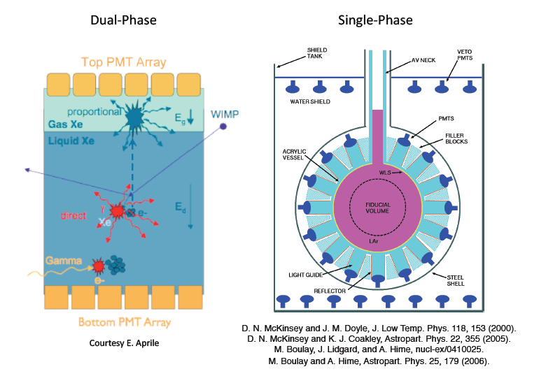
Direct DM Detectors Based on Liq. Xe 液体キセノンを使ったDM直接検出器
Electric current
電流
Scinti light
蛍光
Scinti light
蛍光

Slide 15
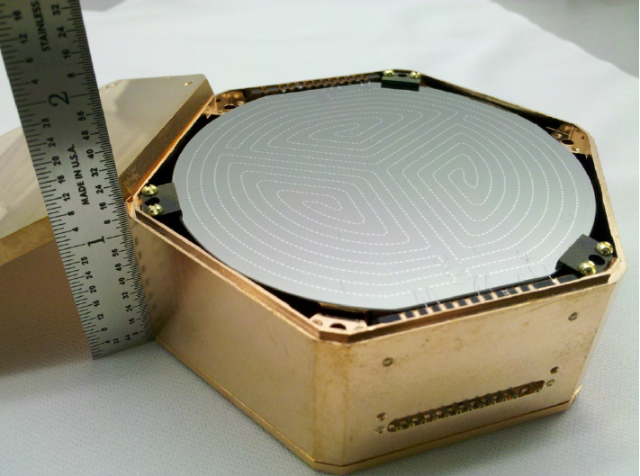
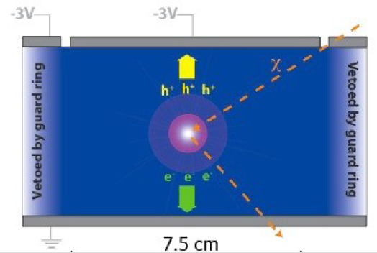
Direct DM Detection by Si/Ge Detectors 半導体検出器によるダークマターの直接検出
CDMS experiment
Phonon
フォノン
holes
phonons
phonons
Current
電流
electrons

Slide 16
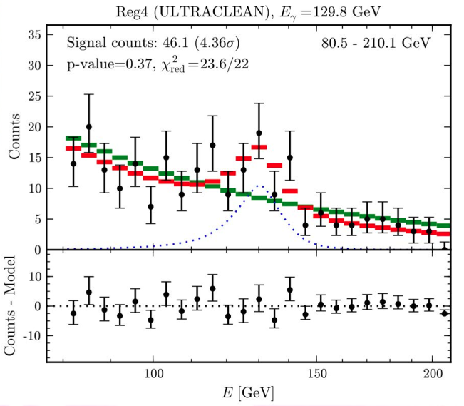
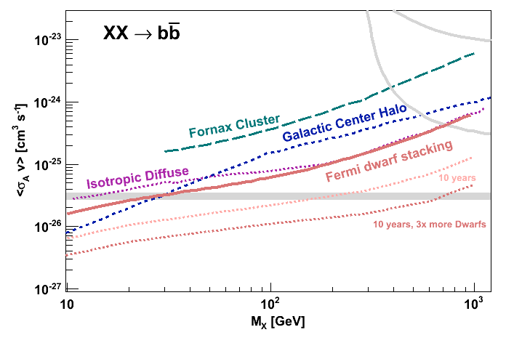
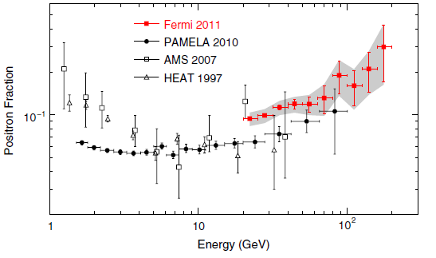
Indirect Searches for DM ダークマター粒子の間接的な探索
Continuum γ-ray
連続スペクトルγ 線
Line γ-ray
線スペクトルγ 線
χ
χ
γ
W/Z/q
π γ
π μ ν
e γ
χ
W/Z/q
e γ
χ
γ
π μ ν
π e ν
Annih/Decay cosmic rays
対消滅/崩壊で出る宇宙線
q μ e ν
χ
q μ e ν

Slide 17
Why Increase in e+/e- => Dark Matter? 1/2 なぜe+/e-の増加がダークマターに結びつくの?
Sources of cosmic rays in Galaxy 銀河系内の宇宙線源:
Supernova remnants 超新星残骸
Pulsars (and pulsar wind nebulae) パルサー(とパルサー星雲)
Acceleration takes place in ionized plasma and very slowly (~1 year)
電離したプラズマ中でゆっくり（~1年）加速される
=> Proton+alpha (99%) and electron(~1%)
Acceleration takes place in vacuum and very fast (<1 sec)
真空中で急速に（1秒以内）加速される
=> Positron(50%) and electron (50%)
Cosmic rays observed at Earth: proton+alpha (99%) + electron (~1%)
地球で観測される宇宙線：陽子＋アルファ(99%)と電子(~1%)
Supernova remnants were considered as the dominant sources of CR
超新星残骸が主たる宇宙線源と考えられてきた

Slide 18
Why Increase in e+/e- => Dark Matter? 2/2 なぜe+/e-の増加がダークマターに結びつくの?
When PAMELA found increase of positron fraction as E goes higher, they used a GALPROP prediction without pulsar contribution
PAMELAがエネルギーが上がると陽電子比が増えることを発見したとき、パルサーの貢献を含めないGALPROPの予言を使った
The Nature pub of PAMELA results called the increase “anomaly.”
Two possible sources of cosmic-ray positrons
Dark matter annihilation/decay: e+/e- = 1.0
Pulsars and pulsar wind nebulae: e+/e- = 1.0
Hence these two are most likely origin of the “anomaly”

Slide 19
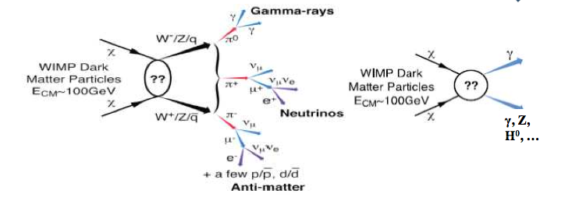
Indirect Searches for DM in Cosmic Rays 地球に到来する宇宙線での間接的DM探索
DM(WIMP) decay or annihilation can produce charged CR particles.
DM粒子の崩壊や対消滅で、荷電宇宙線が発生
Charged particles carry little directional info: anomaly in spectra
荷電粒子は銀河磁場で方向の情報を失うため、スペクトルの異常を探す
Nearbe PWNs, PSRs and SNRs can fake anomalies in spectra
近くのパルサー星雲、パルサー、超新星残骸も,CRスペクトルを歪める

Slide 20
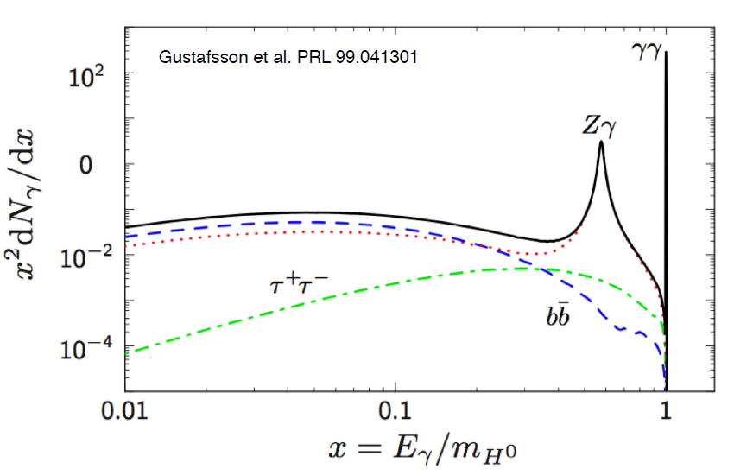
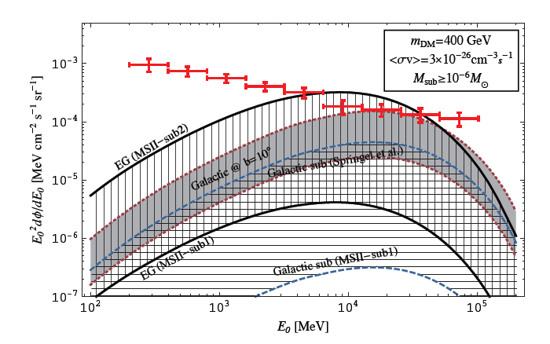
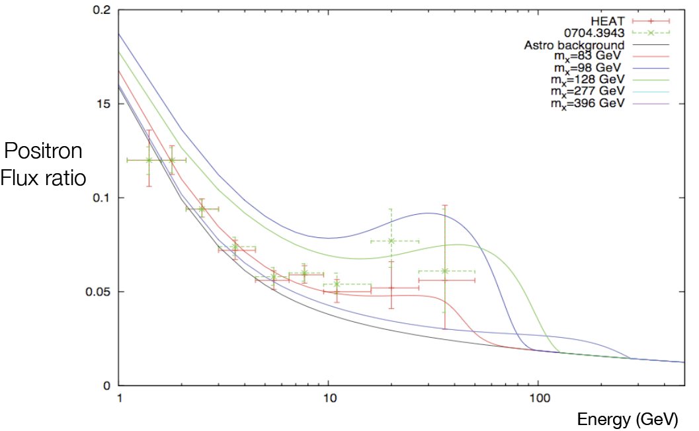
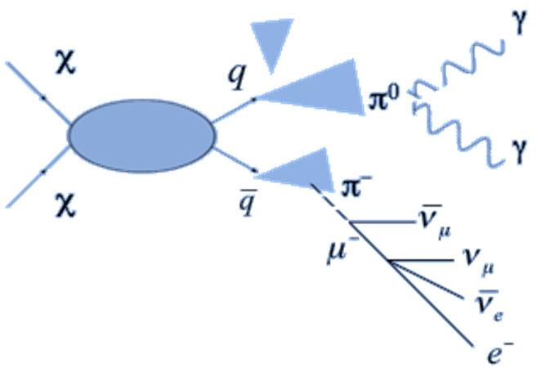
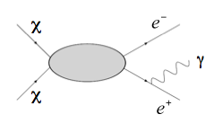
Charged CR spectra and DM 荷電宇宙線スペクトルとDM
Gamma rays are emitted when positrons are produced.
陽電子が発生するときには、ガンマ線も発生する

Slide 21
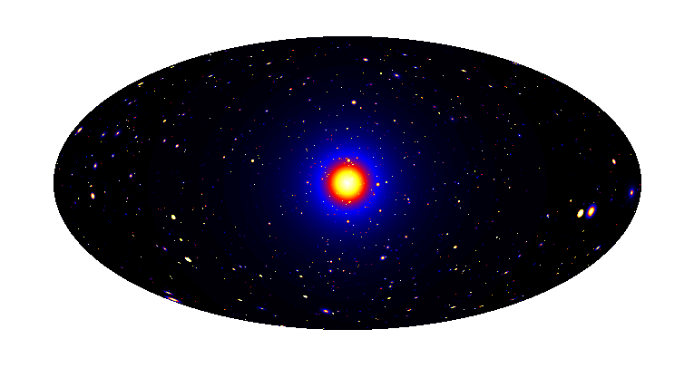
DM Search with Fermi-LAT in γ-ray フェルミ衛星でのDM起源のγ線 探索
Galactic Center
銀河中心
Satellite galaxies
天の川銀河の伴銀河
Milky Way Halo
天の川銀河のハロー
Isotropic contributions
宇宙全体に分布する成分
Spectral Lines
線スペクトルをもつγ線
Galaxy Clusters
銀河団

Slide 22
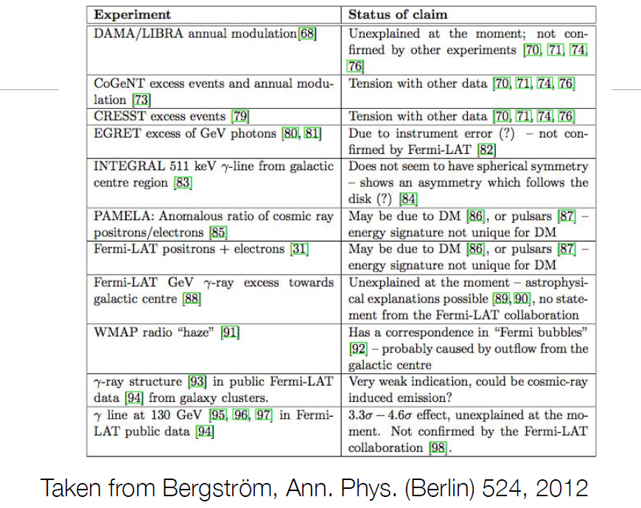
Claims for DM Detection

Slide 23
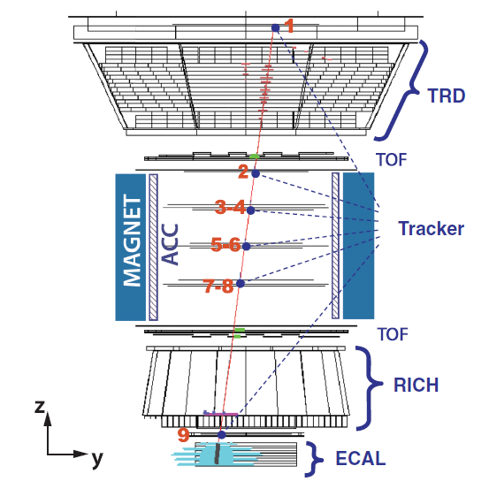
AMS-2 Detector
Transition Radiation Detector
Detect soft X-rays emitted when ultra relativistic charged particles experience big jump in index-of-refraction
極めて光速に近い荷電粒子が屈折率が大きく違う境界を通過するときに出す、軟X線を検出する
Key component in separating electrons and protons
電子と陽子を分けるのに重要
Magnet 磁石
Measure momentum of charged particles
荷電粒子運動量（エネルギー）を測定

Slide 24
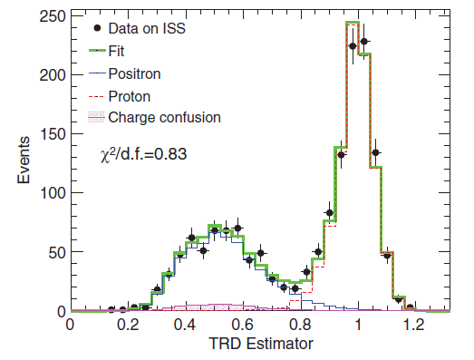
Important Characteristics: e⁺ proton separation 重要な検出器の性能：陽電子と陽子の分離
Proton
陽子
Transition X-ray Detector
トランジションX線検出器
Positron
陽電子

Slide 25
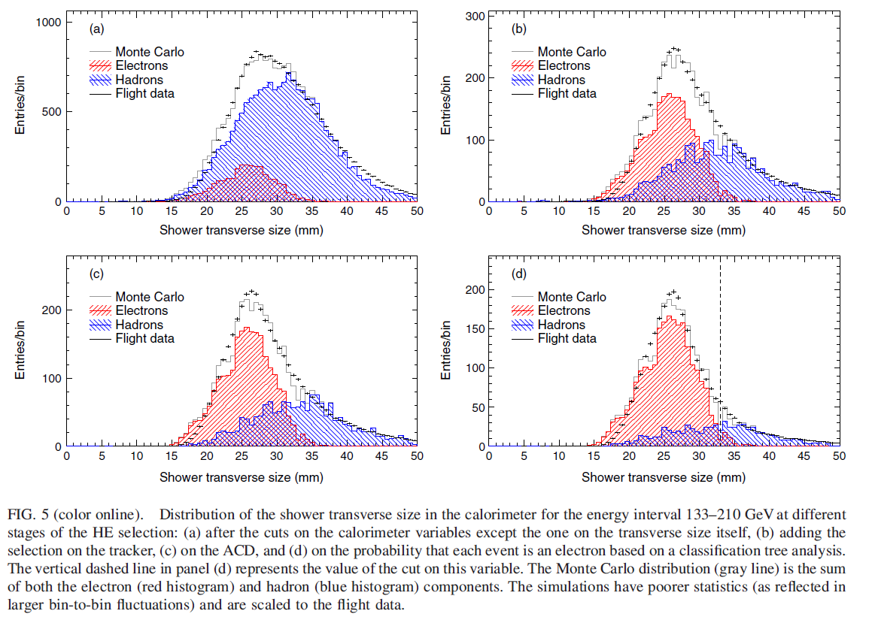
Fermi without TRD: Shower Trans Shape TRDがないFermi衛星：シャワーの広がり
Red: e+
Blue: proton

Slide 26
Fermi without TRD: Plastic Scinti Signal TRDがないFermi衛星：シンチレータの信号
Red: e+
Blue: proton

Slide 27
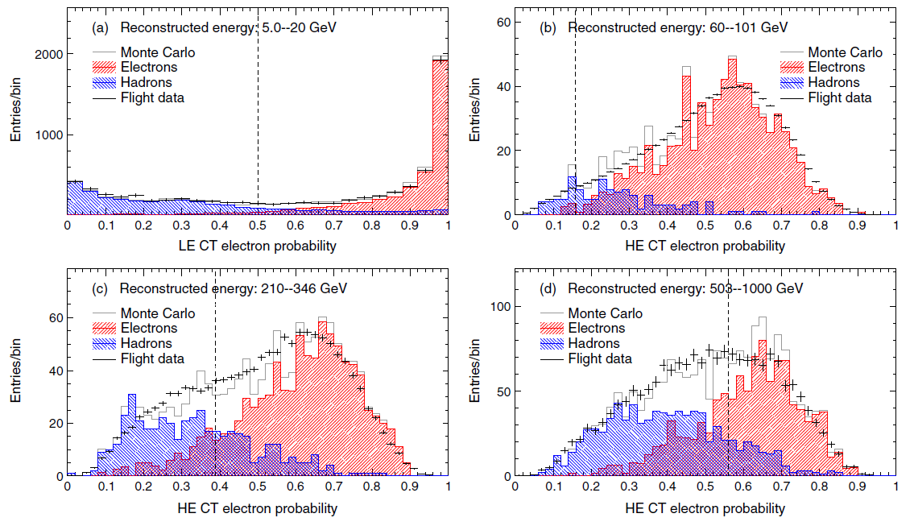
Fermi without TRD: Combination of two TRDがないFermi衛星：２つの組み合わせ

Slide 28
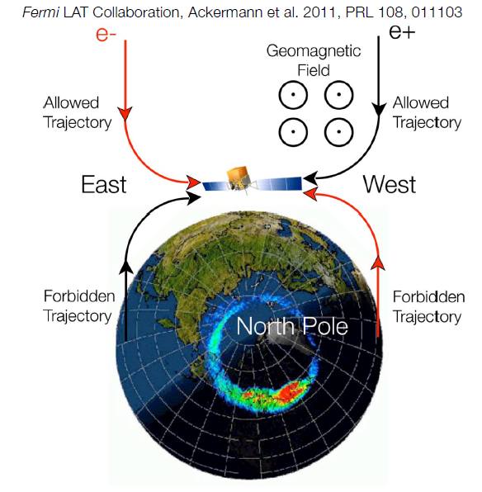
Fermi without Magnet: Earth Magnetism 磁石を持たないフェルミ衛星：地球磁場を使う

Slide 29
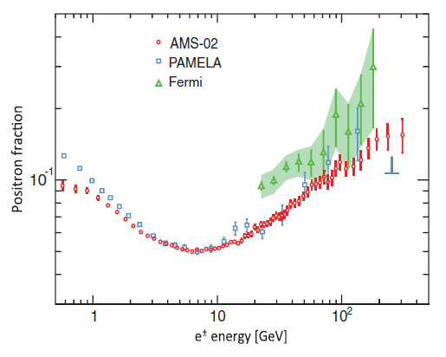
e⁺/(e⁻ + e⁺) by AMS, PAMELA & Fermi
AMS-2 results
Extends to ~300GeV
Highest precision
Agree with PAMELA
300GeVまで拡張
高精度
PAMELAと合っている

Slide 30
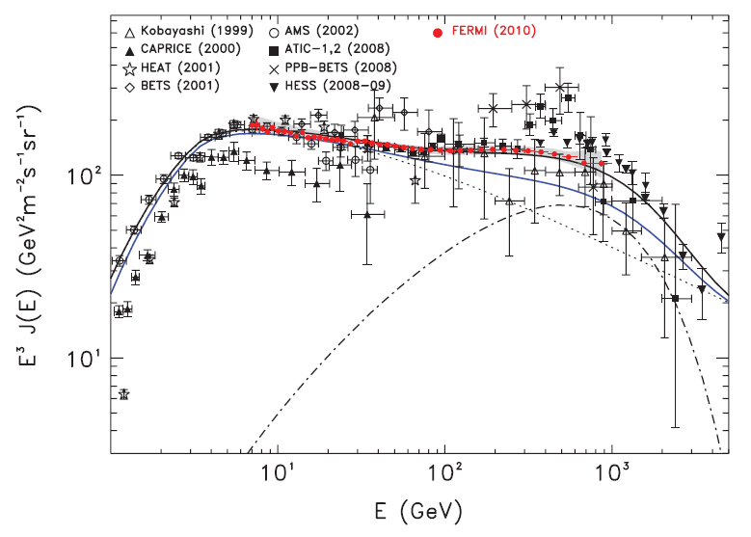
Constraint in Interpreting Results No.1 結果を解釈する上での制約 No.1
Flux and spectrum of (electrons + positrons)
電子＋陽電子のフラックスとスペクトル

Slide 31
Constraints No.2: Fermi Obs in γ-ray 制約No.2：フェルミ衛星によるγ線観測
Galactic Center
銀河中心
Satellite galaxies
天の川銀河の伴銀河
Milky Way Halo
天の川銀河のハロー
Isotropic contributions
宇宙全体に分布する成分
Spectral Lines
線スペクトルをもつγ線
Galaxy Clusters
銀河団

Slide 32
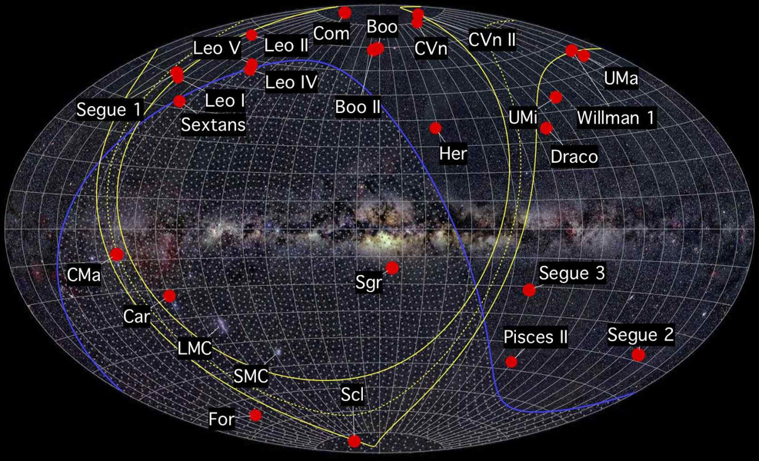
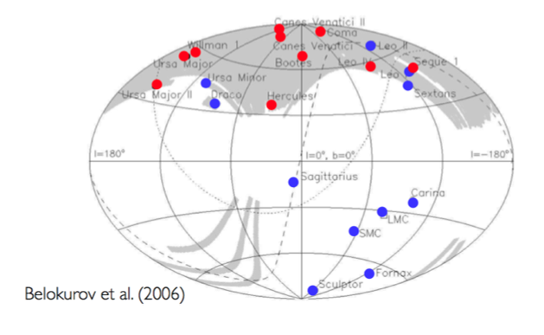
Study on γ-rays from Dwarf Spheroidal Satellites 天の川銀河の周りにある矮小銀河からのγ線
Dwarf spheroidal satellites are likely to have high DM/Normal Matter ratio
矮小銀河はダークマターの存在比が大きいらしい
Review on dSph: M. Walker astro-ph.CO 1205.0311
Notes:
「>=20のdSphが知られている」
DM探査：大きな密度をもつ物を10天体を選択

Slide 33
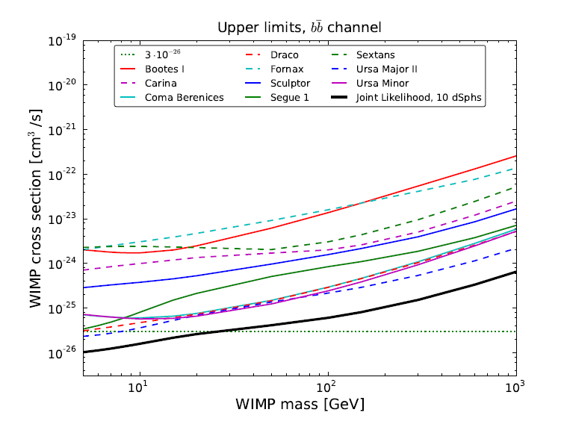
Constraint from Fermi γ-ray Obs of dSph 1/2 フェルミの矮小銀河からのγ線観測による制限 1/2
Assume
χχ=>bb-bar
PRL 107 (2011) 241302

Slide 34
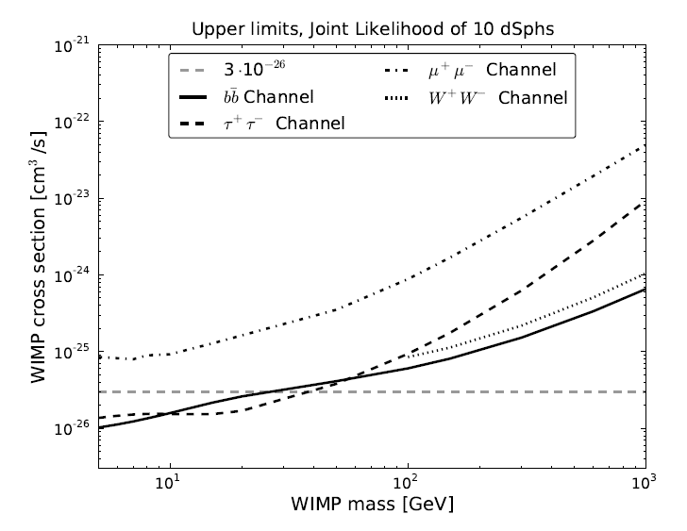
Constraint from Fermi γ-ray Obs of dSph 2/2 フェルミの矮小銀河からのγ線観測による制限 2/2
Assume
χχ=> μμ
ττ
WW
PRL 107 (2011) 241302

Slide 35
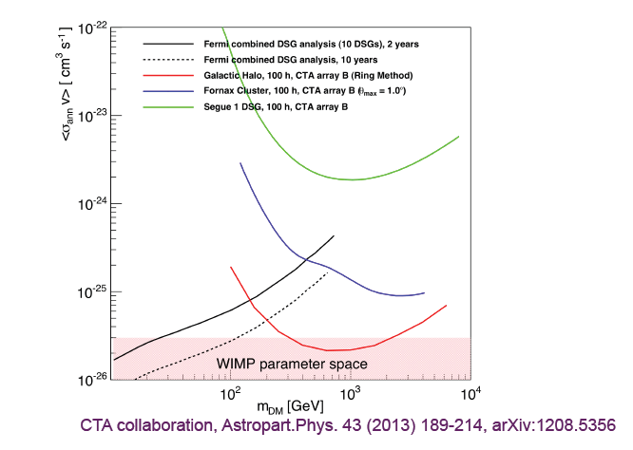
Constraints from dSph in the Future Fermi 10 years + CTA
Mass=3TeV

Slide 36
Constraints No.3: Fermi Obs in γ-ray 制約No.2：フェルミ衛星によるγ線観測
Galactic Center
銀河中心
Satellite galaxies
天の川銀河の伴銀河
Milky Way Halo
天の川銀河のハロー
Isotropic contributions
宇宙全体に分布する成分
Spectral Lines
線スペクトルをもつγ線
Galaxy Clusters
銀河団

Slide 37
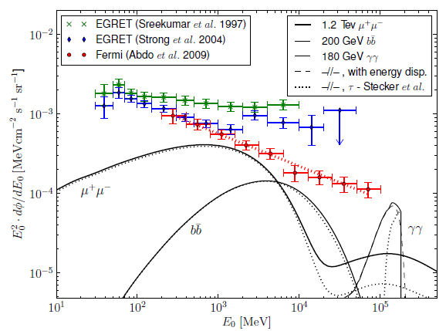
Constraint from Ext-Gal Diffuse γ-ray Obs 1/2 フェルミの銀河系外からのγ線観測による制限 1/2
Gives most general constraints 包括的な制限を与える
Abdo+10, JCAP 4, 14

Slide 38
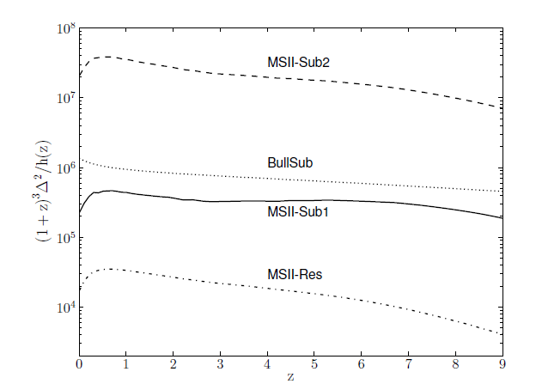
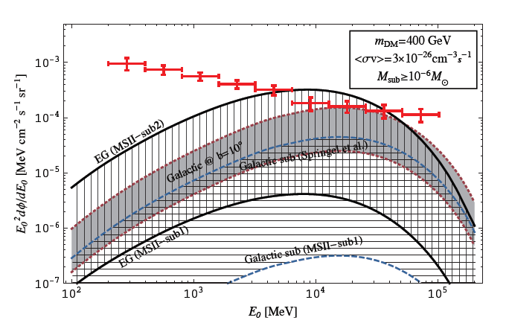
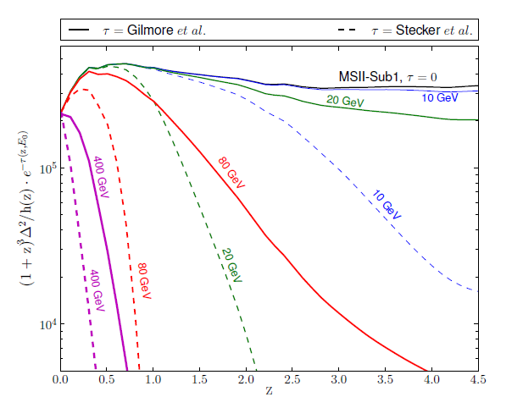
Constraint from Ext-Gal Diffuse γ-ray Obs 2/2 フェルミの銀河系外からのγ線観測による制限 2/2
“Enhancement factor” varies 3 orders-of-magnitude
Galactic foreground is not well understood
Attenuation factor is not known
Abdo+10, JCAP 4, 14

Slide 39
Theory Driven DM: WIMP is most popular 正当派理論に基づくDM：WIMPが一番人気
相互作用の強さ
質量

Slide 40
There are many ad-hoc models 多くのDMモデルが「自由に」作られた
Many DM models have been taylored to explain specific “anomalies.”
Next slides show constraints on PAMELA e+/e- motivated DM models

Slide 41
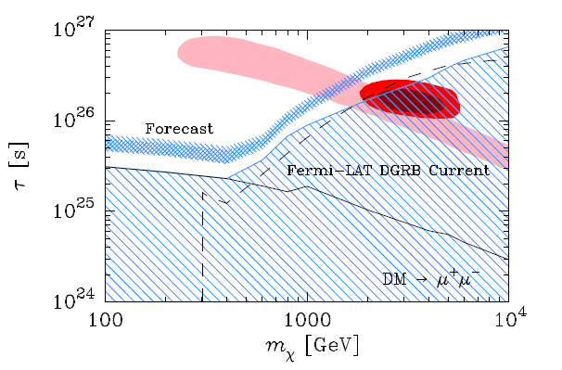
Fermi Constrains Dark Matter Decay Scenario フェルミによる崩壊するダークマターへの制限
If rise in positron frac is due to DM decay (PAMELA+Fermi)
もし陽電子比の増加がダークマターの崩壊起源なら
With IC contrib
IC成分を含めたとき
Assume blazar SED-seq
by Inoue & Totani
ブレーザーの進化を仮定
Excluded by Fermi obs Ext Gal Bkgd (5yrs)
フェルミの銀河系外γ線観測で排除 (5年)
K. N. Abazajian, S. Blanchet, J. P. Harding; Phys. Rev. D 85, 043509 (2012)

Slide 42
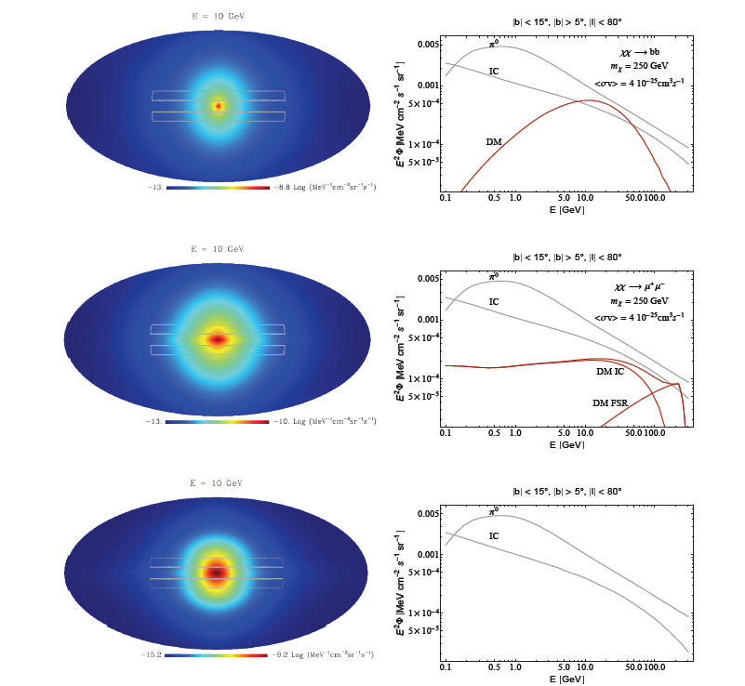
DM in Halo
Mass=250GeV
Eγ=10GeV
χχ->bb,
Mass=250GeV
Eγ=10GeV
χχ->μμ
No DM contrib
Fermi: Ackermann+ 2012 ApJ 761, 91

Slide 43
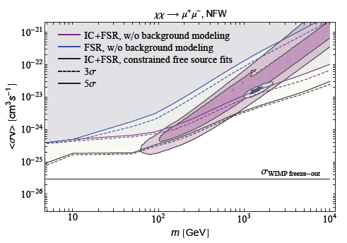
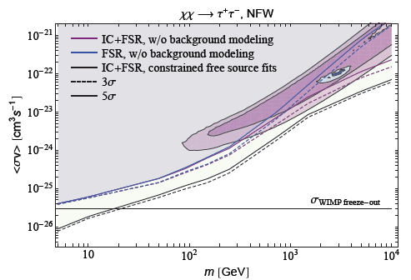
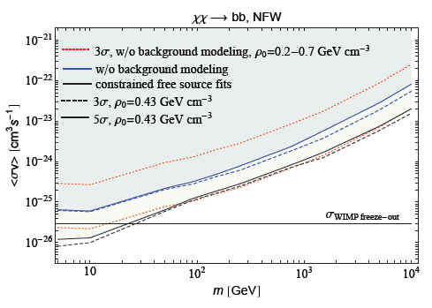
Halo Obs: Constraints on e+/e-Based DM Models 銀河ハロー観測:陽電子比ベースのDMモデルを制限
In 1 year, Fermi data alone can exclude all leptophilic DM models.
フェルミは、一年内にレプトンに崩壊するモデルを全て否定可能になる。
Similar constraints on decaying DM
Fermi: Ackermann+ 2012 ApJ 761, 91

Slide 44
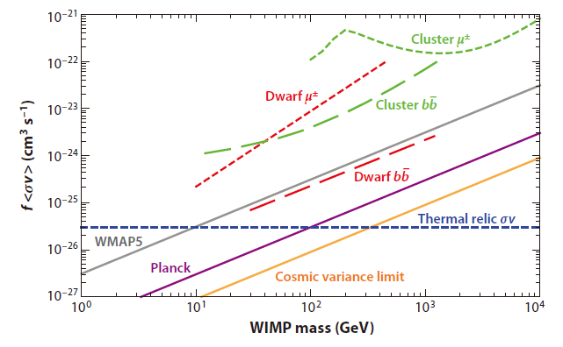
Current Upper Limits for Dark Matter 現時点でのダークマターに対する制限
Dwarf sph obs give stronger limits for bb final state
矮小銀河の観測がダークマターがbbへの崩壊を強く制限
Clusters and dSphs give limits in different mass ranges
銀河団の観測と矮小銀河の観測が異なる質量領域で制限を与える
Dwarf combined
(2year)
Porter+11
Notes:
現状のまとめ
leptonに崩壊するものはdwarfと銀河団で相補的
Pamela e+/e-を説明するモデルに対しては制限
b-bbarはdwarfがきつい制限
意味のある上限が付き始めている

Slide 45
Surviving DM Scenario Theory: Example 1 生き延びているダークマター理論：例1
Barely compatible with current data:
AMS-2 anti-p results may wipe-out completely

Slide 46
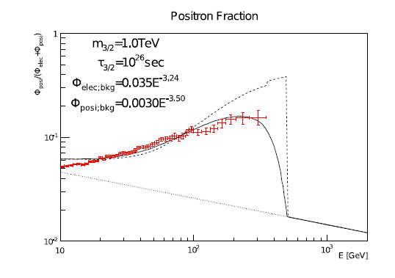
DM Scenario Theory: Example 2 ダークマター起源の理論：例2
R-parity violation decay from very heavy Gravitino.
Predictions on anti-proton and other particle fluxes not known to TK

Slide 47
Dark Matter Scenario: Fitting by Cholis & Hooper ダークマター起源： Cholis & Hooper のフィット
Fine tuning required: Very massive WIMP (1.6-3TeV) decaying to 4 μ or 2μ2e
極めて重いDMが特殊なチャンネルに崩壊すると仮定すると説明可能
Positron fraction
陽電子比
e- + e+ spectrum
電子＋陽電子スペクトル

Slide 48
Pulsar Scenario: Lee, Kamae et al 2011 パルサー起源：李・釜江他
Consider the evolution of pulsar wind nebulae (HESS observations)
パルサー星雲の進化を考慮（HESSの観測）

Slide 49
Pulsar Scenario by Cholis & Hooper パルサー起源： Cholis & Hooper
Positron fraction
陽電子比
e- + e+ spectrum
電子＋陽電子スペクトル
Fitting is robust for wide range of parameters
幅広いパラメターでフィット可能
Positron fraction
陽電子比
e- + e+ spectrum
電子＋陽電子スペクトル

Slide 50
Spectral Line Feature around 130GeV 1/2 C. Weniger 2012
A line feature found
near the GC
C. Weniger, JCAP 1208 (2012) 007
Ackermann+

Slide 51
Spectral Line Feature around 130GeV 2/2 C. Weniger 2012
C. Weniger, JCAP 1208 (2012) 007
Ackermann+

Slide 52
Fermi Analyses of the Spectral Line Feature 1/2
Ackermann+

Slide 53
Fermi Analyses of the Spectral Line Feature 2/2
A careful modeling of energy dispersion of the measurement, we get “local” significance of 3.3σ.
If fitting is repeated in all regions for 44-88 Eγ (Global fit), significance decreases to 1.6σ
Ackermann+

Slide 54
Dark Matter Search: Future Prospects ダークマター探索：今後の見通し
Only well-define models are Phenomenological Minimum SUSY Models (pMSSM)
観測に対して予言能力があるのは、現象論的ミニマムSUSYだけである。
LHC: set limits from left to right
exclude
exclude

Slide 55
Temporary Conclusions 暫定的な結論
Simple WIMP dark matter scenario is facing difficulties
ダークマターは、単純なWIMPでは困難になりつつある。
Dark matter may consist of multiple speices
ダークマターは、複数の種類が並存しているかもしれない。
Axion or Axion-like DM + WIMP or WIMP-like DM
Multiwave studies are essential for the future studies on DM
これからの研究には、多波長解析が必須であろう

